Slide 1
Elaboración y Comercialización de NUTRISMOOTHIE en la ciudad de Guayaquil
Integrantes:
Patricia Loma Montoya
Ana Naranjo Chano
Andrea Lopez Villacís

Slide 2
Justificación y Antecedentes
Existen en la ciudad locales que venden jugos y batidos de frutas naturales, pero que no tienen un valor agregado y no están direccionados a un mercado específico.
Proponemos NutriSmoothie
Brindar al consumidor una alternativa sana entre las opciones de comida rápida que existen.
Valor Agregado: batido nutricional fresco, espeso y cremoso.
Funciones: Mantenerte Saludable, Bajar de Peso, Ganar Masa Muscular, Obtener energia, Snacks Saludables, para Consentirte, y Bebidas Infantiles
A base de una combinación de frutas, jugos naturales, proteínas de soya, de huevo, germen de trigo, combinación de carbohidratos, miel, azúcar morena, leche en polvo descremada, etc.
Contenido multivitamínico que reemplaza al 100% alguna de las comidas básicas; ya que esta basado en la IDR por los nutricionistas.
Mercado:
  Personas que realizan actividad física
  Personas con problemas de salud como diabetes
  Aquellas que por el ritmo de vida laboral que llevan no pueden comer a tiempo o acceder a las 3 comidas básicas diarias,
  Niños,

Slide 3
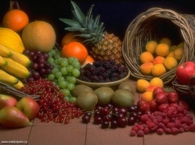
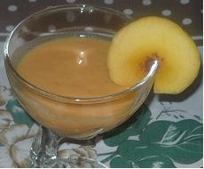
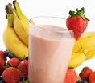
Objetivos Generales
Diseñar un plan estratégico de marketing y financiero para introducir y posicionar nuestro producto en la ciudad de Guayaquil, identificando gustos y preferencias de clientes potenciales, determinando estrategias de comercialización y promoción de nuestro producto, para así obtener un rendimiento financiero optimo.

Slide 4
Objetivos Especificos
Identificar las fortalezas, debilidades, oportunidades y amenazas del sector, para así orientar los planes estratégicos de corto, mediano y largo plazo.
Determinar la preferencia a la compra de este producto, por parte de los clientes identificando su perfil, sus requerimientos y expectativas, además de aspectos y variables de la competencia y de los proveedores.
Desarrollar un plan estratégico de marketing que contribuya a la creación, introducción, posicionamiento, diferenciación y comercialización del producto y el logro de los objetivos.
Determinar el perfil económico del proyecto y su factibilidad financiera, realizando un análisis de rentabilidad como la TIR, VAN, el tiempo de recuperación de la inversión, analizar el punto de equilibrio y la sensibilidad del proyecto.

Slide 5
Analisis e Investigacion de Mercado
Determinar el Top of Mind de los consumidores frecuentes de jugos y batidos de frutas naturales.
Comprobar que existe un número suficiente de consumidores con las características necesarias para considerarlo como demanda real, y justifique la elaboración de los smoothies que pensamos ofrecer.
Definir cuáles son las motivaciones de compra de los consumidores de batidos de frutas naturales, para calcular los efectos de la demanda con respecto a productos sustitutos.
Conocer las actitudes y opiniones de los consumidores sobre un producto que pueda remplazar de manera natural y nutritiva alguna de las tres comidas básicas.
Realizar un Análisis de Factibilidad del Proyecto.

Slide 6
Metodologias dela Investigacion de Mercado
Metodología Descriptiva
Se realizará la recopilación, tabulación, análisis y evaluación de datos enfocados en las diferentes variables de mercado entre ellos:
  Clientes reales y potenciales, su comportamiento, y la competencia
  directa e indirecta.
Las fuentes secundarias de este estudio provendrán de la información recopilada de proyectos anteriores y consultas a páginas Web.
Metodología Descriptiva
Con este método podremos recopilar y presentar sistemáticamente los datos que obtengamos de las encuestas realizadas a personas del grupo objetivo, las cuales deben de caracterizarse por el consumo de alimentos saludables, realizar ejercicios, llevar un ritmo de vida acelerado, o que padezca de alguna enfermedad como diabetes, tensión alta, o niños que deseen disfrutar de un delicioso y saludable NutriSmoothie.

Slide 7
Calculo del Tamaño de la Muestra
Para calcular la muestra de la encuesta usaremos la siguiente fórmula, que es generalmente utilizada para este tipo de proyectos:
n = z^2* p* q ; n = 1,88^2*0.7*0.3 ≈ 200
e² 0.06²
p: Factor de consumo
q: Factor de no consumo
z: nivel de confianza al 94%, equivalente en distribución normal a 1,88
e: es el margen de error, igual al 6%.
Puesto que en este caso no existe algún estudio previo que determine el porcentaje del factor de consumo y de no consumo para este producto, se asume el 70% y 30% respectivamente para cada factor, por lo que determinamos que el número mínimo de encuestas a realizarse en la ciudad de GUAYAQUIL es de 200.

Slide 8
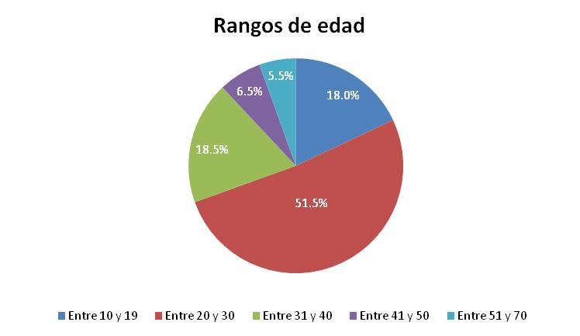
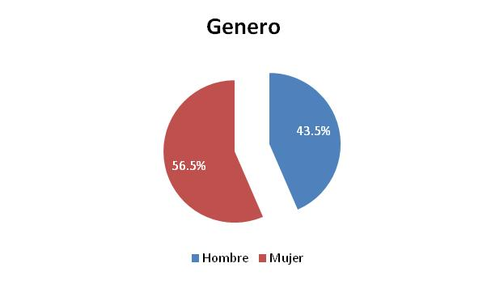
Resultados de la Encuesta
Genero: 113 mujeres (56,5%) y 87 varones (43,5%)
Edades: 20 y 30 años (51,5%), 31 y 40 años (18,5%)
Del total, 126 (63%) personas ejercen su actividad profesional en la Cdla.
Kennedy y en la Av. Fco. de Orellana.

Slide 9
Se ejercitan y gustan de los jugos
Grupo que más se ejercita: personas de entre 20 y 30 años.
  18,4% se ejercita a diario,
  22% se ejercita semanalmente,
  13,5% cada 15 días,
  11,65% una vez a la semana,
  22,3% lo hace una vez al mes.
Gustan de los Jugos y/o batidos naturales: El 93%.
Resultado muy relevante para garantizar el consumo de nuestro producto por
parte de nuestros potenciales clientes.
Entre ellos pudimos observar que:
  60 trabajan en la Cdla. Kennedy norte,
  25 a lo largo de la Av. Fco. de Orellana,
  87 en zonas cercanas al San Marino, Policentro.
El 53,8% sufre las consecuencias de un ritmo de trabajo/vida acelerado, y
El 92,5% consumirá nuestro producto en su sector donde labora o ejercita.

Slide 10
Preferencias y disposiciones de pago
Frutas Preferidas:
  Banana, frutilla, naranja, durazno, manzana;
  Mango, la mora, el kiwi, la piña y la papaya.
De entre las personas que consumirían un producto natural que reemplace
alguna de las 3 comidas básicas diarias,
  El 68,2% estaría dispuesto a cancelar $1,25 por la presentación de 12 oz.,
  69,5% cancelaria $2 por la de 16 oz.,
  76,77% pagaría $3,5 por la de 32 oz.
Llevamos a cabo una sesión de Focus Group, con el fin de conocer las percepciones de los consumidores potenciales respecto a nuestro producto, además de hacer degustaciones para saber combinaciones y sabores que tendrían mayor aceptación.

Slide 11
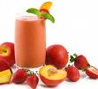
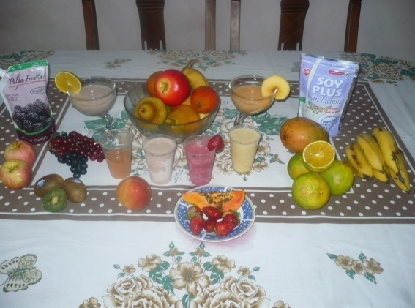
Resultados del Focus Group
A nuestros entrevistados les gustó la idea de poder reemplazar una comida por uno de nuestros smoothies, ya que por diversos motivos no todos tienen posibilidades de comer a tiempo alguna de las tres comidas básicas, y otros podrán degustarlos y a la vez mantener su peso de una manera natural, evitando comer en la noche después de realizar ejercicios, sino que mas bien disfrutan de un delicioso NutriSmoothie.
Con los resultados obtenidos en la sesión de Focus Group hemos decidido iniciar nuestro negocio con los smoothies que detallamos en el Menú, debido a la aceptación que demostraron los participantes al momento de probar las combinaciones de smoothies en el Focus Group y también tomando como referencia los resultados que arrojaron las encuestas.

Slide 12
Analisis FODA
Fortaleza | Oportunidades
Unico en el Mercado. Nueva opción para personas con problemas de salud. Su elaboración es fácil y rápida. Nuestro producto otorga las proteínas necesarias. se rige a la tabla IDR. | Producto innovador. No hay competencia. Ofrecemos un producto natural que mejoraría el estilo de vida de nuestros potenciales consumidores.
Debilidades | Amenazas
Falta de experiencia para tratar a este tipo de mercado. La no aceptación de todos los sabores propuestos por nosotros de parte de los potenciales clientes. | Es un producto que puede ser copiable. La introducción de nuevos productos al mercado. La inestabilidad política y judicial por la que atraviesa el país.

Slide 13
Las 5 Fuerzas de Porter
Amenaza de nuevos Competidores
Poder de negociación de Proveedores
Rivalidad entre competidores existentes
Poder de negociación de Clientes
Amenazas de productos y servicios sustitutos

Slide 14
Analisis de la Competencia
Nuestro producto no tiene competencia directa, ya que los jugos naturales y batidos de frutas que comúnmente se expenden en la ciudad de Guayaquil, al igual que las diferentes empresas que ofrecen bajar de peso, a base de pastillas, dietas rigurosas, o productos naturales, no brindan los beneficios que otorga NutriSmoothie ya que su valor agregado marca la diferencia.
La competencia está dada de acuerdo al segmento del mercado, es decir, nuestro target, tenemos competencia indirecta con filosofías, productos y objetivos diferentes, por ejemplo las que nombramos a continuación:
  HERBALIFE
  NATURISIMO
  GNC
  GOLDS GYM

Slide 15
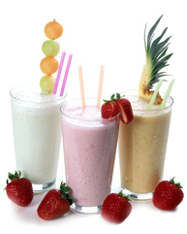
Conclusiones del Estudio de Mercado
Al segmento de mujeres les gusto la idea de poder remplazar una cena con alguno de estos smoothies, ya que les ayudaría a bajar de peso o a mantenerse, sin dejar de ingerir los nutrientes necesarios y sin hacer dietas que atenten contra la salud.
Al segmento de los hombres en cambio les agrado la idea de consumir este producto, ya que es saludable, les da energía y les permite aumentar la masa muscular, de así desearlo.
Los niños acogieron muy bien la idea de consumir, entre la comida sana, un jugo con las frutas que a ellos más les guste.
No tenemos competencia directa

Slide 16
Objetivos Generales del Plan Estratégico de Marketing
Conocer las necesidades actuales y futuras de los clientes.
Identificar diferentes grupos de compradores en cuanto a sus gustos y preferencias o segmentos de mercado.
Comunicar la existencia de los NutriSmoothies a su grupo objetivo y sus beneficios de manera efectiva, y desarrollar el valor de nuestros Smoothies en el mercado.
Lograr Rentabilidad Financiera con el Proyecto.

Slide 17
Programa de Producto
Objetivo:
Introducir los smoothies a base de frutas frescas, proteínas y nutrientes, para poder disfrutar de una bebida saludable y que puede sustituir una de las tres comidas diarias, cuando se tiene un desorden alimenticio a causa del ritmo laboral, o que se puede disfrutar para mantenerse en forma, o ganar peso según el caso del consumidor.

Slide 18

La connotación del nombre hace referencia a los siguientes adjetivos: natural, nutritivo, delicioso y a un precio asequible.
“NUTRISMOOTHIE”
“Bebe sano, vive sano”

Slide 19
Características y Beneficios
Elaborados a base de frutas frescas, proteínas y nutrientes herbales.
Variados sabores.
Para beber después de hacer ejercicios (mantener, bajar, o ganar peso), en caso de no haber comido a tiempo (reemplaza las comidas), o simplemente como una bebida refrescante y nutritiva.

Slide 20
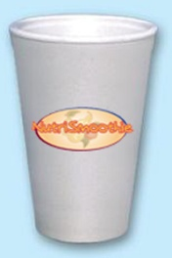


Envase: Térmico.
Presentaciones: 12 oz., 16 oz., 32 oz.
Ayudan a mantener nuestra figura y a cuidar la salud.
Aumentan el aporte proteínico necesario para el organismo, y es bajo en calorías.

Slide 21
Precio
Presentación de 12 oz. : $ 1,25
Presentación de 16 oz. : $ 2,00
Presentación de 32 oz. : $ 3,50
Objetivos:
Tener un precio competitivo y aceptable por los socios, e introducir el producto en el mercado.
Lograr posicionar a NutriSmoothie en el mercado.
Rentabilizar nuestro producto.
Se ubicara en un nivel de precios “Necesidades Especiales”

Slide 22
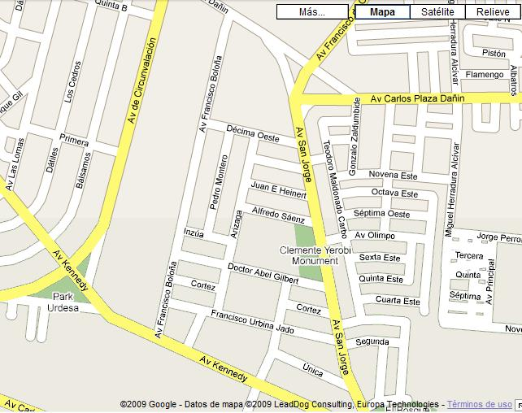
Plaza
Av. San Jorge, entre las calles Doctor Abel Gilbert y Alfredo Sáenz, esq.

Slide 23
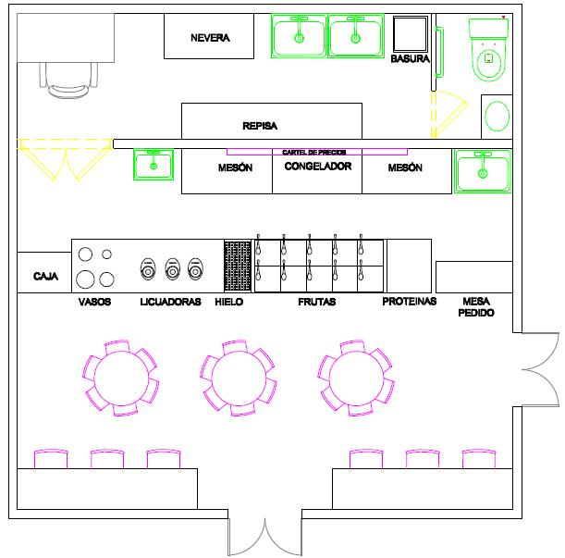
Distribución y diseño del local
Las dimensiones del local son de 5 ½ x 5 ½ ms., y estará distribuido de la siguiente manera:

Slide 24
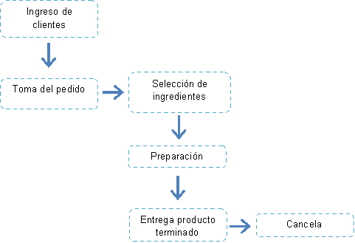
Flujo de Proceso de Servicio al Cliente
El servicio interno que se brindara dentro del local seguira el siguiente flujo:

Slide 25
Flujo de Proceso de Abastecimiento
Se revisan existencias en bodega
Se elabora y envía la requisición de compra al proveedor
El proveedor surte la orden de compra
Se recibe e inspecciona la entrega
Se almacena el producto

Slide 26

Promoción
Los días viernes se harán promociones “Paga uno y el segundo a mitad de precio” de cualquiera de los NutriSmoothies, en la presentación de 16oz., y se lo promocionara como 7/9 que será en las mañanas de 07:00am a 09:00am y por las noches desde las 19:00pm hasta las 21:00pm.
Así mismo habrá una promoción especial para los niños que se llamara “La NutriHora” y será de 9:00am a 10:00am los días sábados.

Slide 27
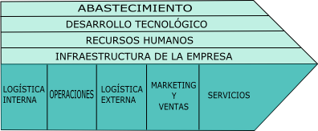
Análisis de la Cadena de Valor

Slide 28
Actividades Primarias
Logística Interna:
Comprende las operaciones de recepción, almacenamiento y distribución interna de la materia prima (frutas, proteínas y nutrientes).
Operaciones (producción):
Recepción de las materias primas para transformarlas en el producto final, que son los diferentes NutriSmoothies.
Logística externa:
Almacenamiento de los productos terminados y distribución del producto al consumidor.
Marketing y Ventas:
Actividades con las cuales se da a conocer el producto.

Slide 29
Actividades de apoyo
Infraestructura de la organización:
Actividades que prestan apoyo a toda la empresa, como la planificación, contabilidad y las finanzas.
Dirección de recursos humanos:
Búsqueda, contratación y motivación del personal.
Abastecimiento (compras):
Proceso de compra de los materiales.

Slide 30
Organigrama
ADMINISTRADOR GENERAL
CAJERO
STAFF 1
STAFF 2

Slide 31
Inversion y Capital de Trabajo
Se estableció una inversión total de $5,343, considerando las estrategias de promoción y demás rubros de constitución.
El valor del capital de trabajo se baso en los rubros de operación del primer año. Este rubro asciende a $10,000.
El valor total del proyecto asciende a $15, 343.

Slide 32
Tasa de Descuento
Modelo CCPP
Modelo CAPM
Línea de Negocio | Tasa de Impuesto | Deuda a Capital | EMBI - Riesgo Soberano | Β Apalancado | Kp | Tasa de la deuda | D / V | P / V | CPPC
Recreación | 25.00% | 40.00% | 7.96% | 0.85 | 7.93% | 12.00% | 28.57% | 71.43% | 8.24%
Tasa de deuda Ajustada al EMBI | Kp ajustado al EMBI | CPPC Ajustado
19.96% | 15.89% | 15.62%

Slide 33
Flujo de Caja
Flujo Proyectado sin Apalancamiento
  TIR: 41%
  VAN: $12,042.02
  TMAR: 15.62%
Flujo Proyectado con Apalancamiento
  TIR: 81%
  VAN: $25,937.21
  TMAR: 15.62%
  Apalancamiento del 40% - 12% de interés.

Slide 34
Recuperación del Capital
La recuperación del capital se realizara al cabo de 5 años, de acuerdo al siguiente flujo:
Periodo | Pago | Interés | Amortización | Saldo Insoluto
0 |  |  |  | $ 3,737.12
1 | $ 1,036.71 | $ 448.45 | $ 588.26 | $ 3,148.86
2 | $ 1,036.71 | $ 377.86 | $ 658.85 | $ 2,490.01
3 | $ 1,036.71 | $ 298.80 | $ 737.91 | $ 1,752.10
4 | $ 1,036.71 | $ 210.25 | $ 826.46 | $ 925.64
5 | $ 1,036.71 | $ 111.08 | $ 925.64 | $ 0.00

Slide 35
Punto de Equilibrio
Para el cálculo del punto de equilibrio se ha considerado los datos arrojados en el flujo de caja, así basándonos en esto se puede observar que los ingresos mensuales de punto de equilibrio son 8199.754 dólares cuando el volumen de venta es de 26 vasos semanales para la presentación de 12 oz., 24 vasos para la presentación de 16 oz., y de 22 vasos para el de 32 oz., dándonos un VAN igual a cero (0), con una TIR del 16% y la TMAR de 15,62%.

Slide 36
Analisis de Sensibilidad
Para el análisis de sensibilidad, tenemos como variables de entrada a Ingresos y el porcentaje de Crecimiento y como variable de salida el VAN; se han propuesto varios escenarios, en los cuales se analizaran las disminuciones o elevaciones porcentuales de las ventas, costos de ventas y los gastos operativos para el flujo con proyecto, con un 5% de crecimiento para el 3er. año, y con un 3% para el 4to y 5to. Año.
Dado esto tenemos un VAN al 100% de 12042,02 con un valor mínimo de 7482,5425 y un valor máximo de 13105,2082 con una media de 10546,9748.

Slide 37
Conclusiones
Ofrecen valor agregado que no lo tienen los batidos y jugos naturales que se expenden comúnmente, ya que NutriSmoothie aporta al organismo los nutrientes y proteínas necesarios, según la IDR aconsejada por nutricionistas.
Los diferentes smoothies que se promocionaron a través del estudio de mercado gozaron de gran aceptación entre las personas que se encuestaron y las que asistieron al focus group.
En base al estudio financiero se puede realizar la introducción y posicionamiento de NutriSmoothie en el sector del Parque de la Kennedy en la ciudad de Guayaquil.
Dada la ubicación estratégica del local y la afluencia de personas alrededor, no se incurrirá en inversión de publicidad.
Proyecto rentable: TIR = 81%, VAN = $25,937.21 y una TMAR = 15.62%.

Slide 38
Recomendaciones
Establecer y mejorar continuamente estrategias de servicio y atención al cliente, recordando que este es la fuente principal de ingreso para NutriSmoothie.
Los procesos de abastecimiento y preparación deben ser estrictamente higiénicos.
Dado que no se invertirá mayor rubro en publicidad y que se incentivara una cultura de servicio al cliente, se recomienda realizar diversas actividades de relación con el cliente, promociones para que la cobertura del producto sea adecuada ante los potenciales compradores y además no permita una respuesta de la competencia indirecta con productos de características y beneficios similares.

